Slide 1
『免责声明』in OSI
Only used in OpenEuler Compliance SIG

Slide 2
开源许可证基础知识
在软件版权所有人通过开源许可证（法律许可）明确允许的情况下，用户才可以免费地使用、修改、共享版权软件。（版权法默认禁止共享）
开源许可证分类（使用条件）
宽松式许可证（permissive）
对用户几乎没有限制。用户可以修改代码后闭源
Copyleft许可证
不经许可，随意复制；修改后的 Copyleft 代码不得闭源
合作/计价方式 | 特点 | 说明 | 常见许可证
宽松式许可证 | （1）没有使用限制 （2）没有担保 （3）纰漏要求 | （1）用户可以随意使用 （2）不保证代码质量，风险自担 （3）用户必须披露原始作者 | （1）BSD（二条款版） （2）BSD（三条款版） （3）MIT （4）Apache 2
Copyleft许可证 | （1）分发二进制，必须提供源码 （2）修改后源码，必须与修改前保持许可证一致 （3）不得在原始许可证以外，附加其他限制 | （1）CopyLeft与CopyRight相反，意为不经许可，用户可以随意复制； （2）修改后的CopyLeft代码必须开源 | （1）Affero GPL （2）GPL （3）LGPL （4）Mozilla（GPL） 注：限制依次降低
Notes:
目前，国际公认的开源许可证共有80多种（https://opensource.org/licenses/alphabetical）。共同特征是，都允许用户免费地使用、修改、共享源码，但是都有各自的使用条件。如果一种开源许可证没有任何使用条件，连保留作者信息都不需要，那么就等同于放弃版权了。这时，软件可以直接声明进入"公共领域"（public domain）。
分发就是指将版权作品从一个人转移到另一个人。这意味着，如果你是自己使用，不提供给他人，就没有分发。另外，这里的"人"也指"法人"，因此如果使用方是公司，且只在公司内部使用，也不需要遵守许可证。
云服务（SaaS）是否构成"分发"呢？答案是不构成。所以你使用开源软件提供云服务，不必提供源码。但是，Affero GPL (AGPL) 许可证除外，它规定云服务也必须提供源码。

Slide 3
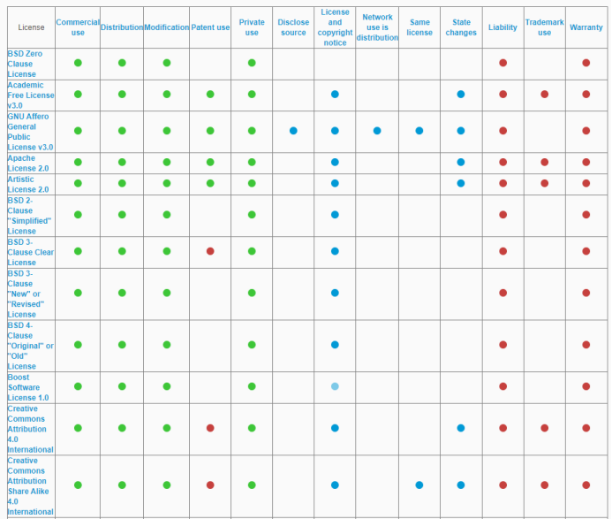
许可证对比
choosealicense.com
O1：开源许可证一个重要共同点：开发者不承担保证责任（瑕疵担保责任）。

Slide 4
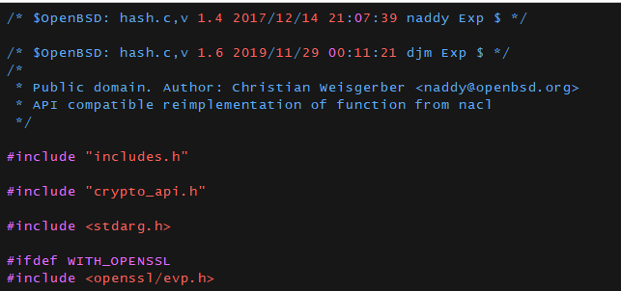
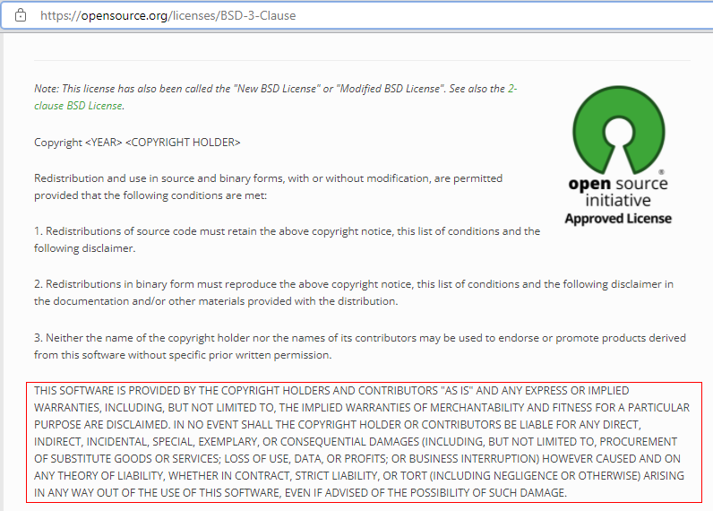
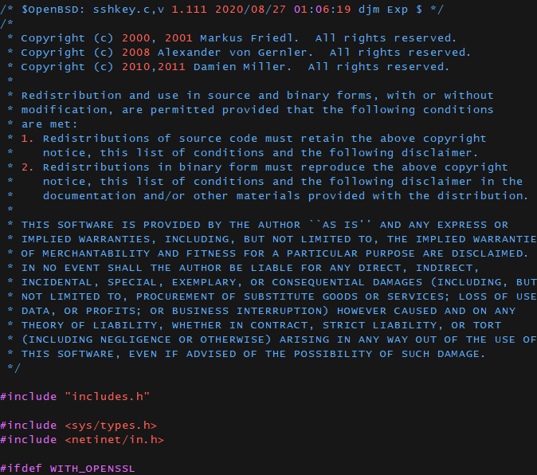
BSD
https://opensource.org/licenses/BSD-3-Clause
hash.c
sshkey.c

Slide 5
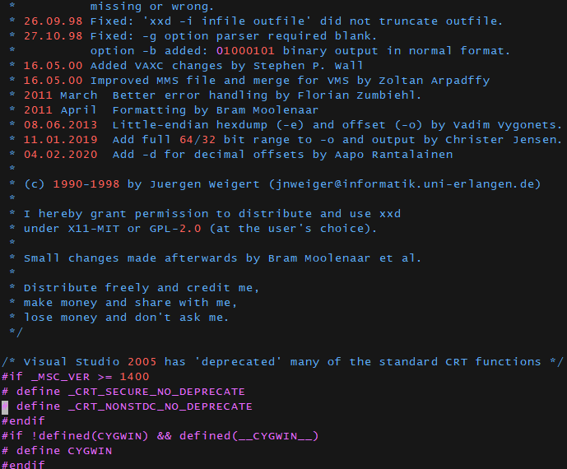
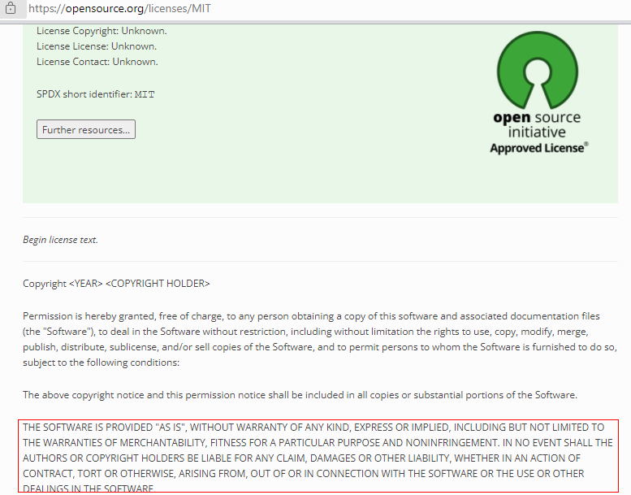
MIT
https://opensource.org/licenses/MIT
XXD in vim-8.2.2434

Slide 6
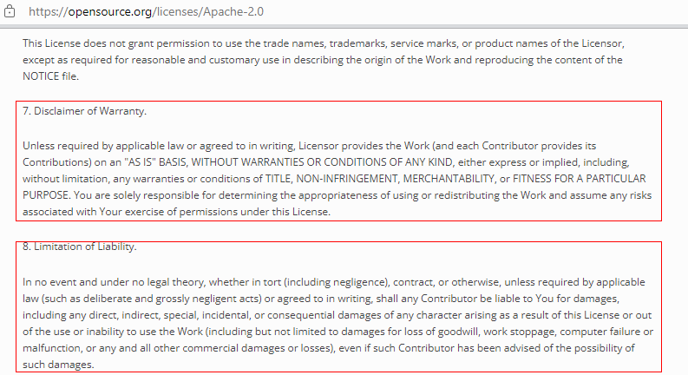
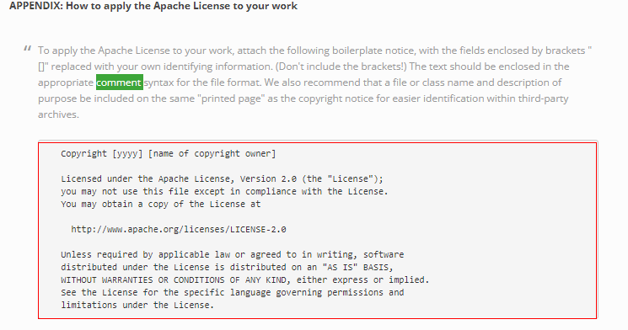
Apache2.0

Slide 7
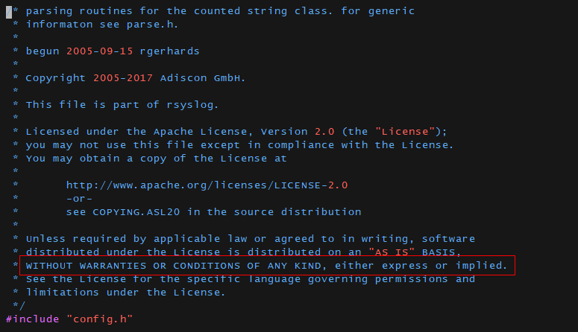
Apache2声明-示例
/*
* Licensed under the Apache License, Version 2.0 (the "License");
* you may not use this file except in compliance with the License.
* You may obtain a copy of the License at
*
* http://www.apache.org/licenses/LICENSE-2.0
*
* Unless required by applicable law or agreed to in writing, software
* distributed under the License is distributed on an "AS IS" BASIS,
* WITHOUT WARRANTIES OR CONDITIONS OF ANY KIND, either express or implied.
* See the License for the specific language governing permissions and
* limitations under the License.
*/
rsyslog-8.2102.0/parse.c

Slide 8
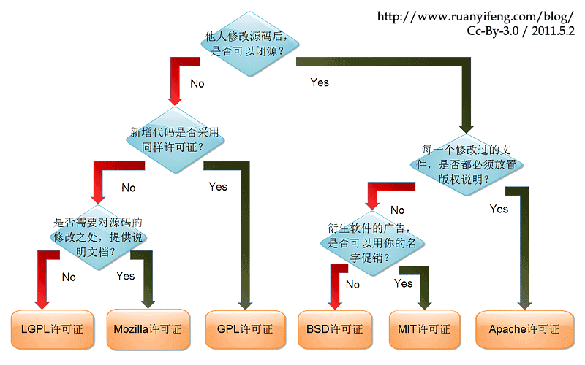
免责声明对比
常见开源许可证图解
O2：采用宽松式许可证的软件包不需要【显式】免责声明？

Slide 9
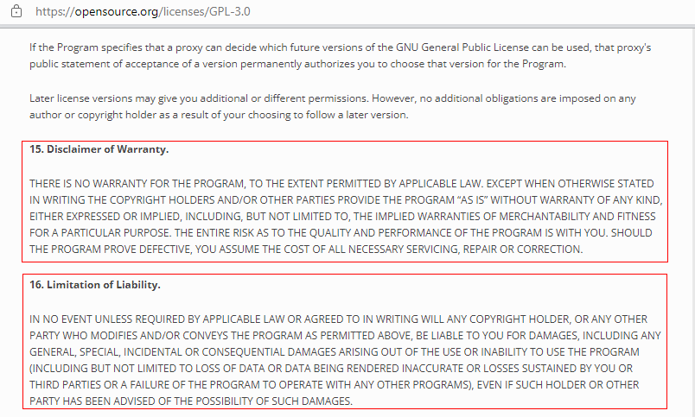
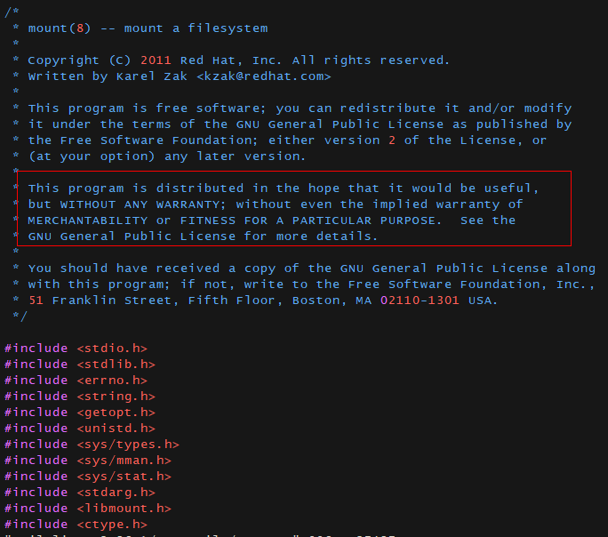
GPL
mount
O3：标准的免责申明包含：license内含 + 文件头显示描述。
Notes:
grep '^' /usr/share/doc/*/copyright | grep License: | grep MIT

Slide 10
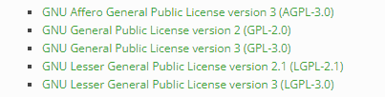
GNU声明
一般在文件头部做免责声明
/*
* This library is free software; you can redistribute it and/or
* modify it under the terms of the GNU Library General Public
* License as published by the Free Software Foundation; either
* version 2 of the License, or (at your option) any later version.
*
* This library is distributed in the hope that it will be useful,
* but WITHOUT ANY WARRANTY; without even the implied warranty of
* MERCHANTABILITY or FITNESS FOR A PARTICULAR PURPOSE. See the GNU
* Library General Public License for more details.
* You should have received a copy of the GNU Library General Public
* License along with this library; if not, write to the Free
* Software Foundation, Inc., 675 Mass Ave, Cambridge, MA 02139, USA.
*/

Slide 11
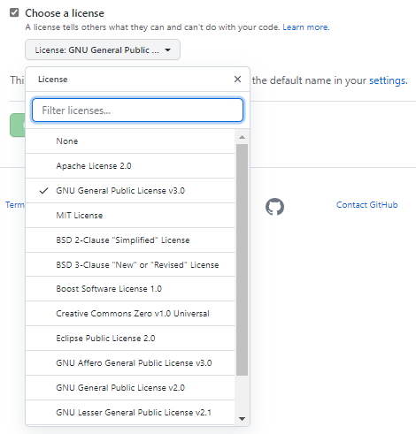
Github
https://docs.github.com/en/repositories/managing-your-repositorys-settings-and-features/customizing-your-repository/licensing-a-repository
提供开放源代码项目并根据许可证提供资助，其中包括为保护贡献者而明确规定“按原样”提供项目的条款，没有任何保证，并且对因使用项目而造成的损失不承担任何责任。
The goal of GitHub's open source licensing efforts is to provide a starting point to help you make an informed choice. GitHub displays license information to help users get information about open source licenses and the projects that use them. We hope it helps, but please keep in mind that we’re not lawyers and that we make mistakes like everyone else. For that reason, GitHub provides the information on an "as-is" basis and makes no warranties regarding any information or licenses provided on or through it, and disclaims liability for damages resulting from using the license information. If you have any questions regarding the right license for your code or any other legal issues relating to it, it’s always best to consult with a professional.
O4：OpenEuler社区对于新引入包做License强制检查/引导？

Slide 12
OpenEuler社区免责声明策略讨论
免责声明三维度
1、OpenEuler官网公开免责声明/条款；
2、免责声明是license的重要组成部分，因此，OpenEuler社区对于新引入包做License强制检查/引导；
3、根据软件包所采用的license类型，区别处理：
1）宽松式许可软件包中文件可不做特别免责声明
2）CopyLeft许可软件包中文件头部做显式免责声明

